Slide 1




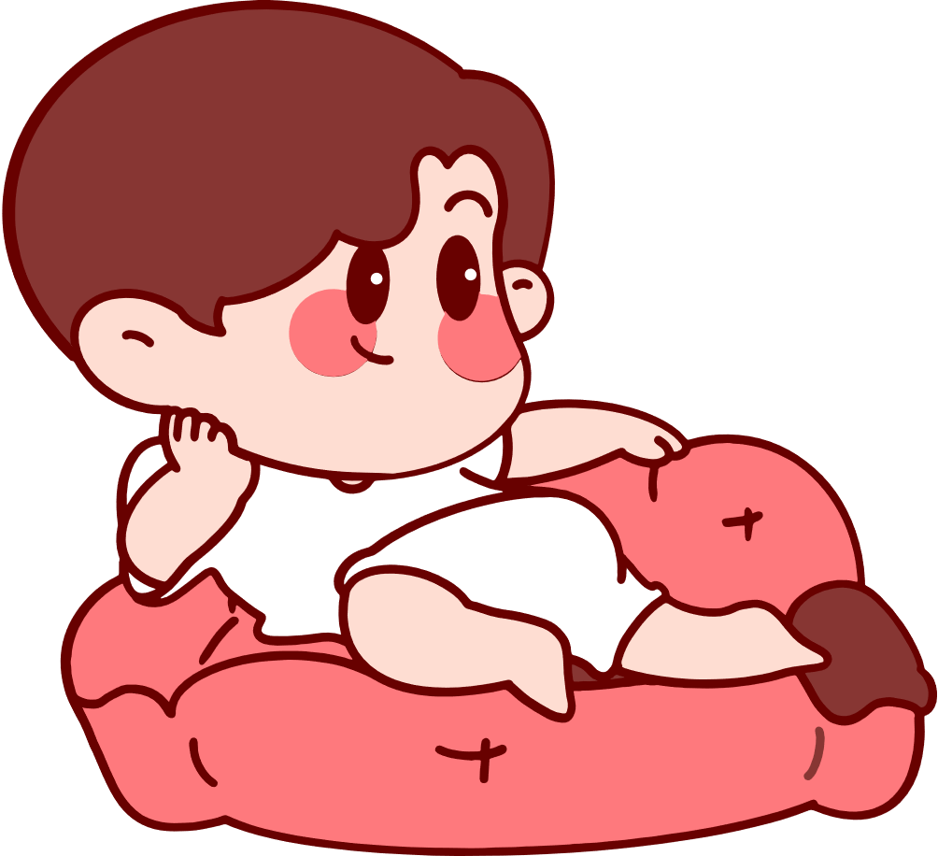

Slide 2


Slide 3

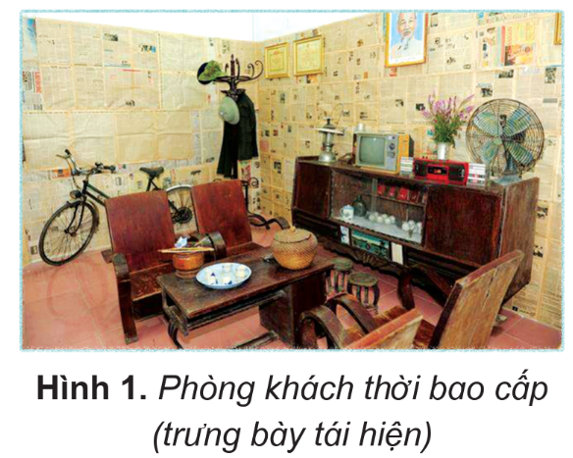
Kể tên các đồ vật có trong hình.

Slide 4


Một số hiện vật có trong ảnh như: ti vi, quạt, xe đạp, đèn dầu, đài cát-xét... Tất cả các vật dụng trên đều là những vật dụng tiêu biểu của thời kì bao cấp của nước ta.

Slide 5



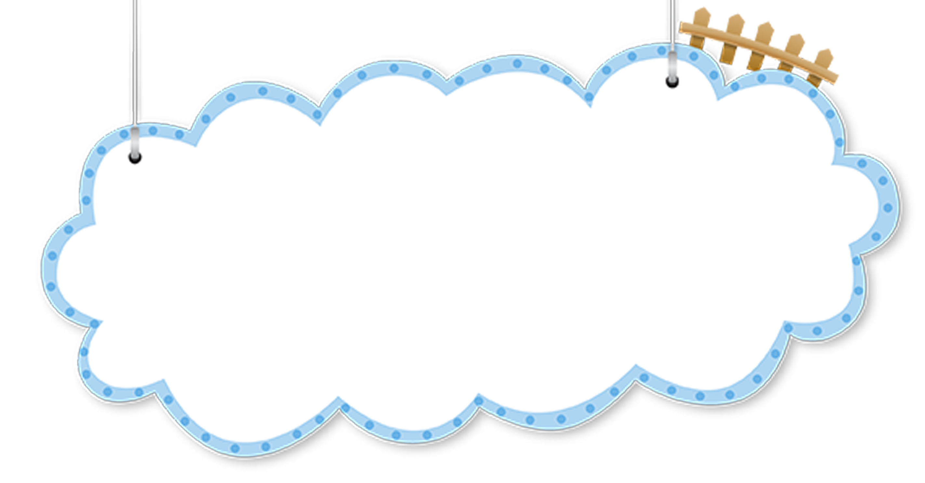

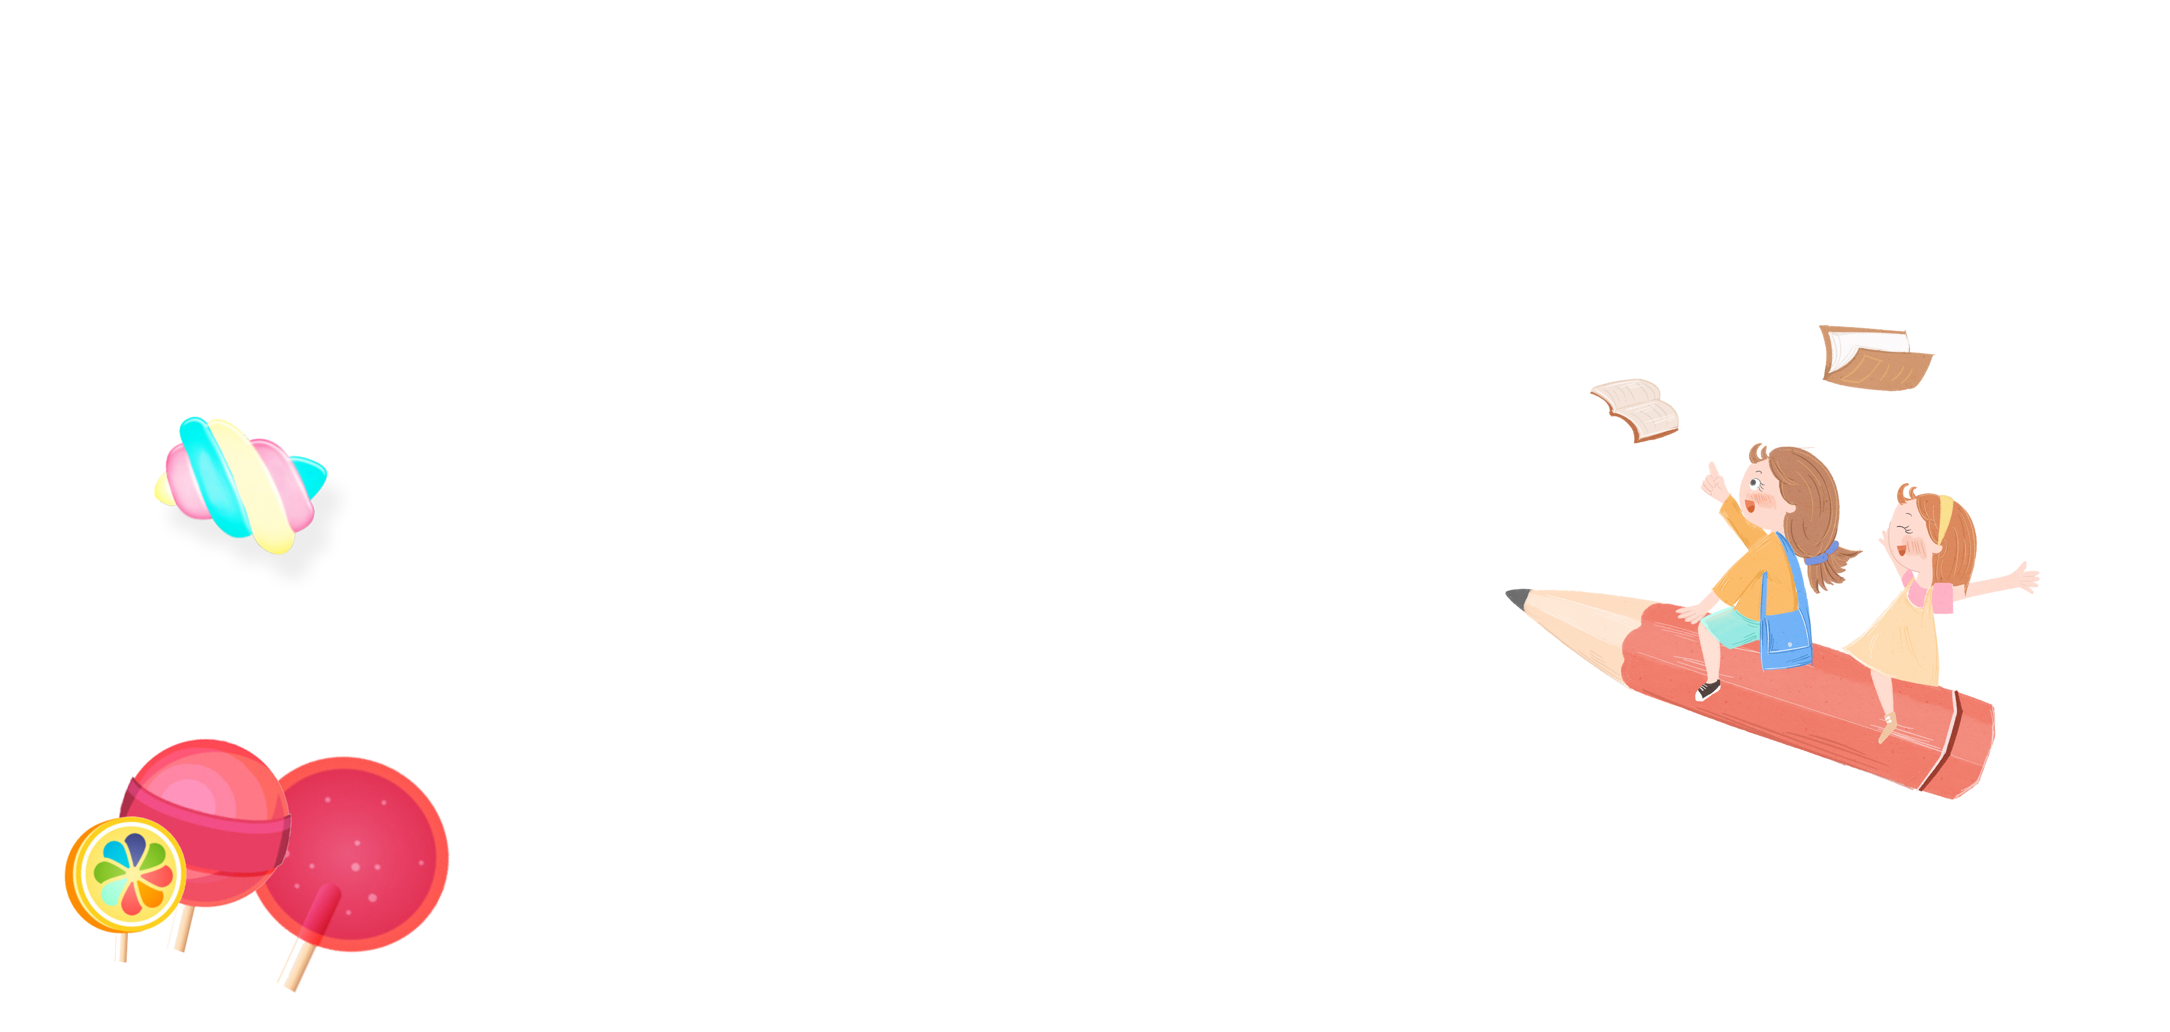




Notes:
Chúng ta vừa quan sát một số đồ vật tiêu biểu của thời kì bao cấp. Để tìm hiểu sâu hơn về đất nước ta trong thời kì bao cấp và Đổi mới, chúng ta sẽ cùng nhau đến với bài - Bài 16: Đất nước đổi mới.

Slide 6

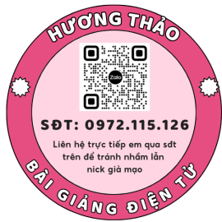

Slide 7


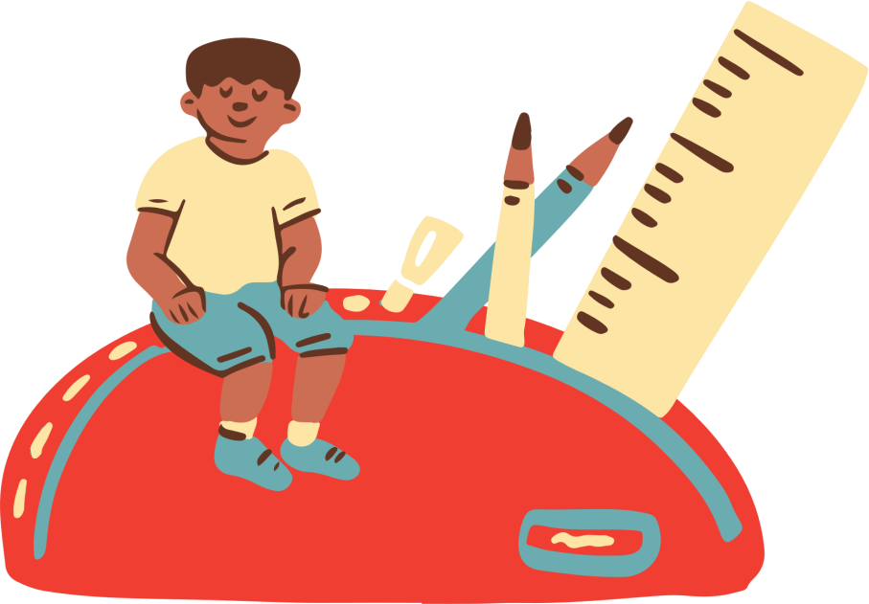


HOẠT ĐỘNG 1
Việt Nam thời bao cấp

Slide 8

Nhiệm vụ 1 (nhóm 1, 3): Quan sát hình 2 và mô tả hiện vật trong hình (quạt con cóc).
Nhiệm vụ 2 (nhóm 2, 4). Kể câu chuyện “Kí ức thời sổ gạo” và trả lời câu hỏi: Cuộc sống của người dân thời bao cấp như thế nào?
Nhiệm vụ 3 (nhóm 5, 6): Kể câu chuyện Xếp hàng thời bao cấp và trả lời câu hỏi: Vì sao trong thời bao cấp người dân lại phải xếp hàng ở các cửa hàng để mua hàng hoá?

Slide 9
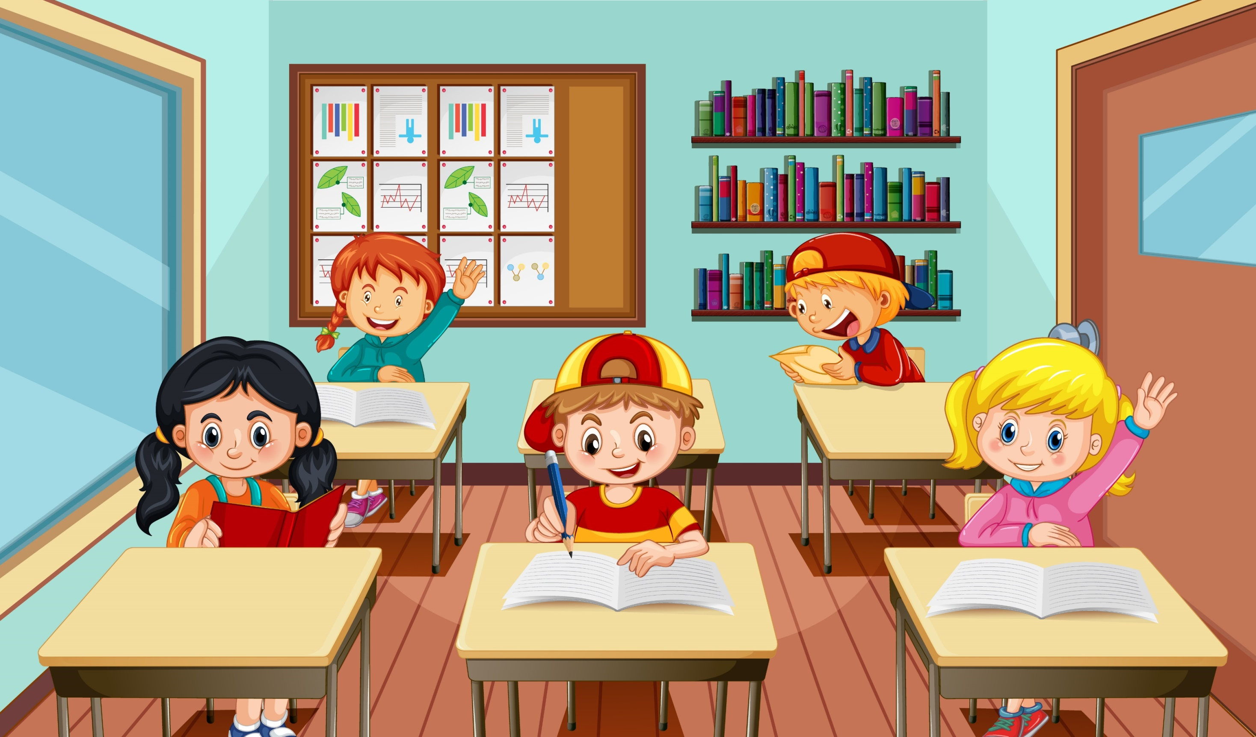

CHIA SẺ TRƯỚC LỚP
CHIA SẺ TRƯỚC LỚP

Slide 10

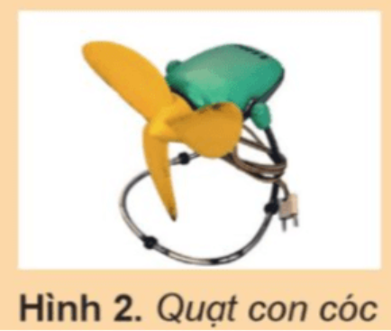
Quạt gồm 2 mảnh nhựa ốp vào nhau, bọc lấy phần lõi đồng khiến hình dáng quạt như con cóc.
Quạt con cóc có 3 cánh bằng nhựa, đế bằng sắt uốn chắc chắn.
Qụat không có lồng bảo vệ và nút điều chỉnh.
Vào thời bao cấp, quạt được bán với giá 35 đồng, vì thế, người ta còn gọi là quạt 35 đồng.
Answer 1:

Slide 11
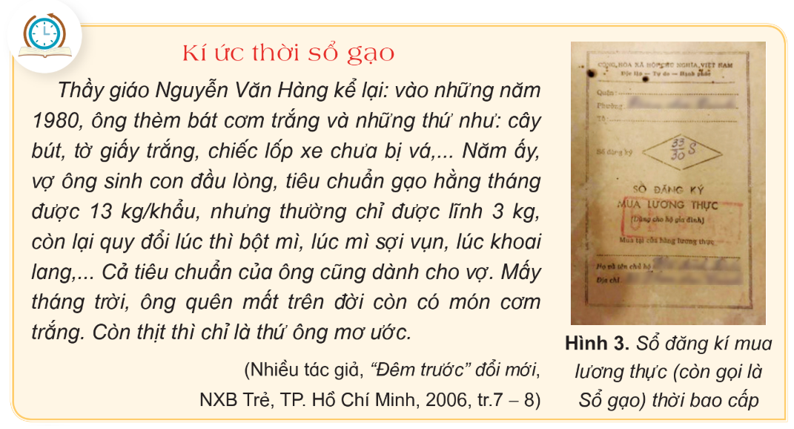

Slide 12
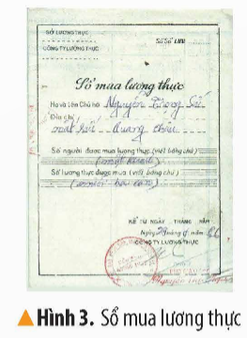
Sổ lương thực (sổ gạo): là cuốn sổ in sẵn, giấy màu nâu, có kích thước bằng nửa tờ giấy, bên trong sổ ghi đầy đủ thông tin về chủ hộ và tiêu chuẩn lương thực của các thành viên trong gia đình hằng tháng..

Slide 13
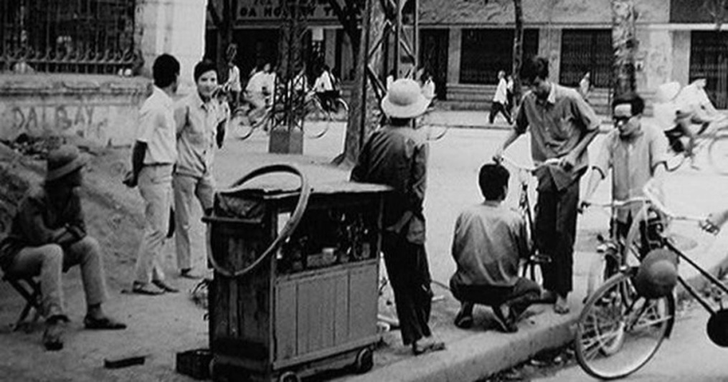
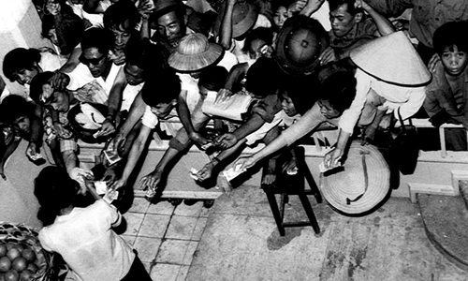
Đất nước thời kì bao cấp, Nhà nước nắm quyền phân phối hầu hết các loại hàng hoá, hạn chế trao đổi bằng tiền mặt. Hàng hoá được cung cấp cho những người làm việc trong các cơ quan nhà nước, các nhà máy, xí nghiệp,… chủ yếu qua chế độ tem, phiếu. Lương thực, thực phẩm được phân phối theo đầu người, thông qua tem, phiếu, sổ, bìa, trong đó quan trọng nhất là sổ lương thực
Answer 1:

Slide 14
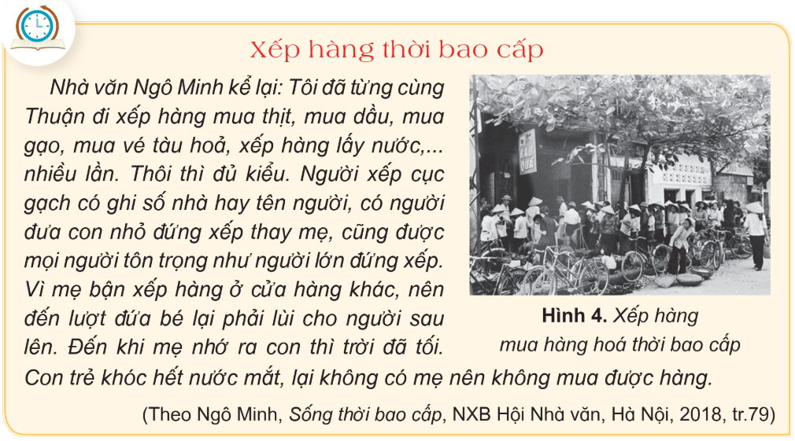

Slide 15
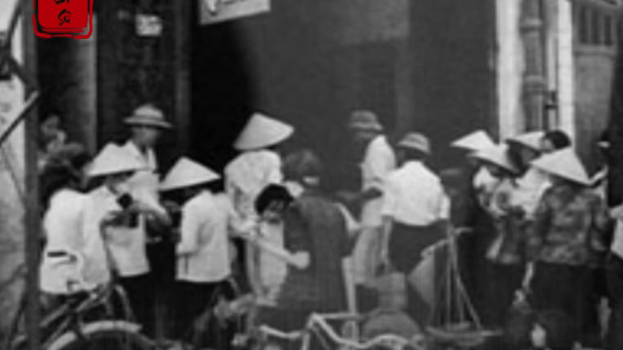

Slide 16
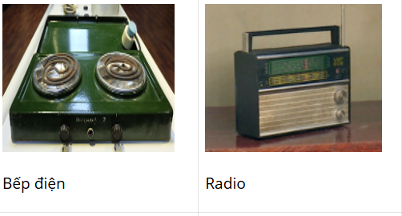
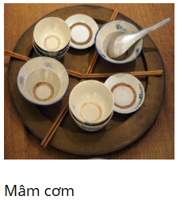
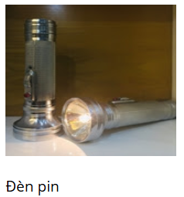
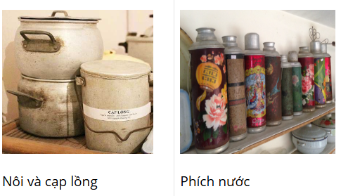

Slide 17


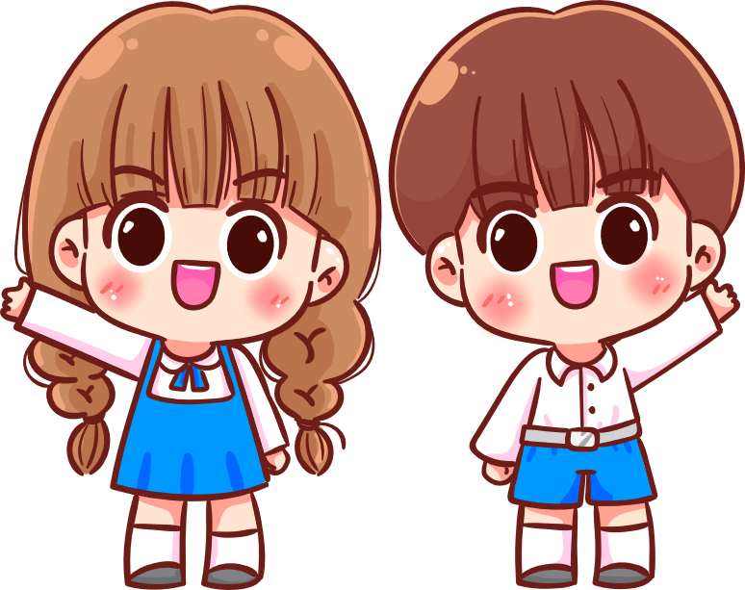
+ Các vật dụng thời bao cấp ngày nay được sử dụng với mục đích gì?
+ Việc sử dụng các vật dụng thời bao cấp trong cuộc sống ngày nay có ý nghĩa gì?

Slide 18

+ Các vật dụng thời kì bao cấp không chỉ được dùng đúng với công dụng của nó mà còn được trưng bày như vật vật dụng trang trí trong các nhà hàng, quán ăn, trạm chụp ảnh...
+ Việc sử dụng các vật dụng bao cấp trong cuộc sống ngày nay không chỉ để gợi nhắc cho những thế hệ cũ về một thời kì bao cấp khó quên để trân trọng, nâng niu những kỉ niệm mà còn để cho giới trẻ tìm hiểu và yêu những nét đẹp đơn sơ, giản dị của quê hương.

Slide 19



HOẠT ĐỘNG 2
Việt Nam thời kì đổi mới

Slide 20
Đọc thông tin và hoàn thành Phiếu học tập
Việt Nam thời kì đổi mới
1. Đọc thông tin mục 2 trong SGK trang 77-78 và hoàn thành sơ đồ theo gợi ý sau:
Đời sống của nhân dân:
……………………………………………………………………………………………………………………………….
Nông nghiệp:
……………………………………………………………………………………………………………………………….
Một số thành tựu của Việt Nam thời kì Đổi mới
Ngoại giao
………………………………………………….…………………………………
Hàng tiêu dùng
………………………………………………….…………………………………
2. Mô tả hiện vật trong hình 7 (SGK) theo gợi ý sau:
Tên gọi hiện vật:…………………………………………………………………………….
Hình dạng, cấu tạo:………………………………………………………………………..
Công dụng:……………………………………………………………………………………..

Slide 21
Đời sống của nhân dân:
Đời sống vật chất và tinh thần của người dân ngày càng được cải thiện.
Nông nghiệp:
Việt Nam trở thành nước xuất khẩu gạo hàng đầu thế giới.
Một số thành tựu của Việt Nam thời kì Đổi mới
Ngoại giao
Uy tín và vị thế của Việt Nam được nâng cao trên trường Quốc tế.
Hàng tiêu dùng
Hàng tiêu dùng đa dạng, phong phú.

Slide 22
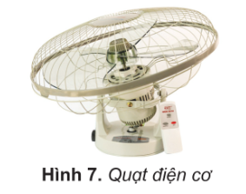
Quạt điện cơ bao gồm một động cơ chạy bằng dòng điện, động cơ này được gắn vào các cánh quạt thông qua một trục. Trục roto này được chạy bởi động cơ, và quay các cánh quạt với các tốc độ khác nhau tùy thuộc vào tốc độ cài đặt cho động cơ.

Slide 23
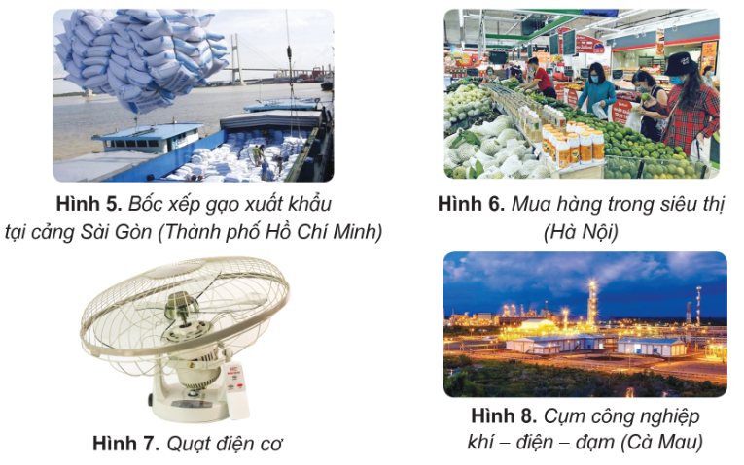

Slide 24



Slide 25



Slide 26

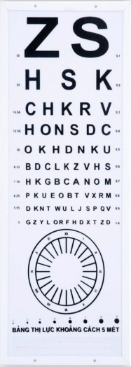


1 bạn xung phong làm phóng viên, lần lượt hỏi các bạn trong lớp:
+ Bạn ấn tượng với điều gì nhất trong giờ học?
+ Bạn có suy nghĩ gì khi biết về đất nước mình trước thời kì đồi mới?
+ Bạn sẽ chia sẻ điều gì với người thân ở nhà sau bài học?

Slide 27







